Slide 1

BLUETOOTH

Slide 2
OBJETIVOS
CONOCER LA COMUNICACIÓN POR BLUETOOTH

Slide 3
BLUETOOTH
Es una especificación industrial para redes inalámbricas de área personal (WPAN) creado por Bluetooth Special Interest Group, Inc. que posibilita la transmisión de voz y datos entre diferentes dispositivos mediante un enlace por radiofrecuencia en la banda ISM de los 2.4 GHz.
Alcance: 10 metros.

Slide 4
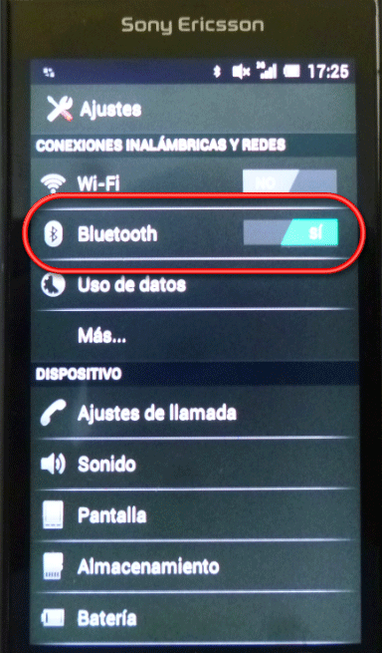
SMARTPHONE

Slide 5
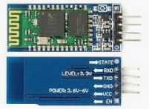
HC05 Y HC06
El módulo de Bluetooth HC-06 utiliza la contraseña de sincronización, que será 1234 o 0000

Slide 6
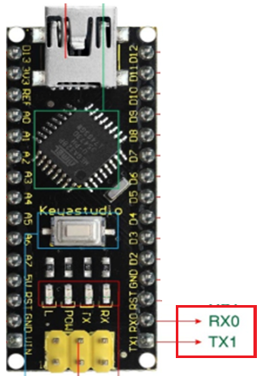
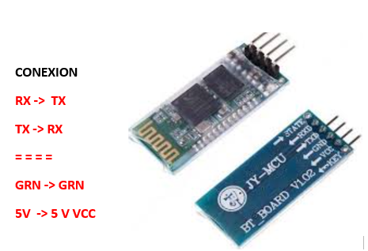
CONECTANDO

Slide 7
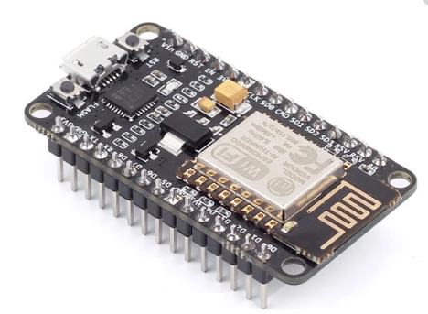
ESP3286

Slide 8
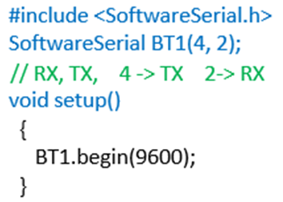
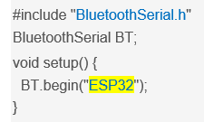
SETUP
HC-06
ESP32

Slide 9
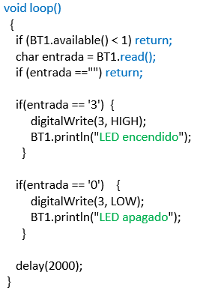
READ / PRINTLN

Slide 10
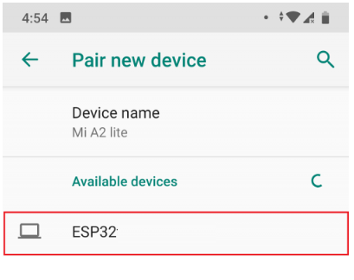
ESP8266 – ESP32

Slide 11
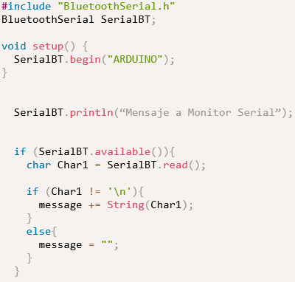
ESP8266 – ESP32

